Slide 1
Исследование качества воды и способов её очистки
Выполнил: ученик 4Б класса Букин Сергей
МОУ Ивняковская общеобразовательная школа
Учитель: Виноградова И.Н.

Slide 2
Цель исследования – изучить качество воды и способы ее очистки.
Объект исследования – вода из трех разных источников :
Водопроводная вода (из-под крана)
Питьевая бутилированная вода «Святой источник»
Речная вода (проба взята из реки Касть )
Задачи исследования:
1) Изучить роль воды для жизни живых существ
2) Освоить простейшие методы определения качества воды
3) Провести сравнительный анализ качества воды из трех разных источников
4) Освоить один из способов очистки воды - фильтрование

Slide 3
Вода – необходимое условие жизни!
Вода является основой жизни на Земле.
Большую часть поверхности Земли
(71 %) занимает вода.
Для многих живых существ на Земле вода является средой обитания.
Вода входит в состав любого живого организма. В теле животных вода обычно составляет больше половины массы. Человек на 70% - 80% состоит из воды.
С участием воды протекают основные процессы жизнедеятельности в организме: дыхание, пищеварение, выделение, обмен веществ.
Для поддержания здоровья человека большое значение имеет качество употребляемой воды.

Slide 4
Определение органолептических показателей воды
В три стакана налили равное количество воды из разных источников. Далее определяли органолептические свойства воды в каждом из стаканов.
Органолептические свойства воды – это такие свойства воды, которые определяются с помощью органов чувств человека и оцениваются по интенсивности восприятия.
К органолептическим свойствам относятся:
Цвет
Запах
Вкус
Прозрачность
По результатам определения органолептических свойств была составлена таблица.

Slide 5
Органолептические показатели воды из разных источников
Органолептичес- кие показатели | Водопроводная вода | Питьевая вода | Речная вода
Цвет | Бесцветная | Бесцветная | Бесцветная
Запах | Небольшой химический запах | Без запаха | Рыбный запах
Вкус | Слабо определяемый привкус | Без вкуса | Без вкуса
Прозрачность | Прозрачная | Прозрачная | Взвесь
Осадок | Нет | Нет | Есть

Slide 6
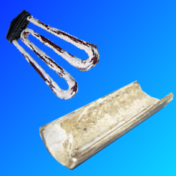
Жесткость воды и способы ее определения
Жесткость воды – это свойство воды, связанное с содержанием в ней солей металлов, главным образом кальция и магния.
Повышенное содержание солей в воде делает ее жесткой. Постоянное употребление такой воды может приводить к отложению солей в почках, суставах, печени. Кроме того, жесткая вода может вызывать раздражение и шелушение кожи.
Использование жесткой воды в хозяйстве приводит к возникновению накипи, которая вредит сантехнике, бытовым приборам, системе отопления.
Существуют несколько способов определения жесткости воды. В лабораторных условиях для определения жесткости воды используют реактивы и специальные приборы. С помощью этих методов определяют точную концентрацию содержания солей в воде. Одним из «домашних» способов определения жесткости воды является мыльный способ.

Slide 7
Определение жесткости воды «мыльным способом»
Известно, что чем жестче вода, тем хуже пенится в ней мыло, так как соли кальция и магния образуют с моющими веществами нерастворимые соединения.
Для определения жесткости воды провели следующий опыт: в каждый из трех стаканов с водой поместили одинаковое количество мыльной стружки, интенсивно размешали для образования пены и оставили на некоторое время.
Результаты опыта: самый высокий столб пены наблюдался в стакане с питьевой водой, а самый низкий – в стаканах с водопроводной и речной водой.
Вывод: питьевая вода самая мягкая, что вполне объяснимо, так как она очищенная. Речная и водопроводная вода очистке не подлежали, поэтому в ней присутствует гораздо большее содержание солей. Такую воду пить нельзя!

Slide 8
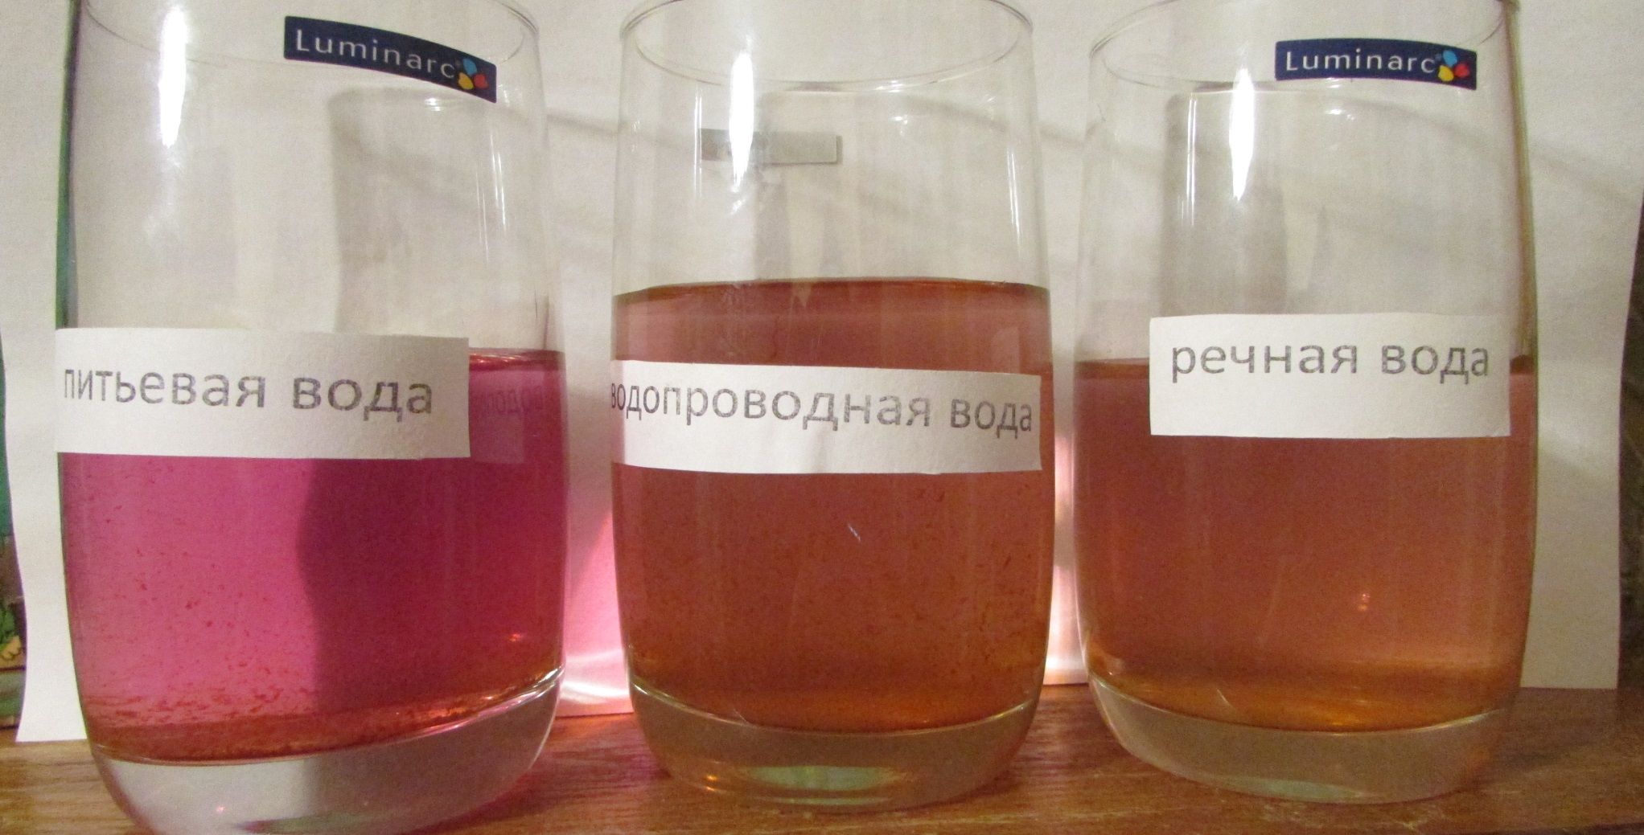
Определение в воде химических примесей с помощью перманганата калия
Для определения наличия в воде химических примесей в каждый из стаканов добавили раствор марганцовки. Через некоторое время оценили цвет воды в каждом из стаканов.
Результаты: в стакане с питьевой водой цвет остался розовым. В стаканах с водопроводной и речной водой раствор приобрел коричневатый оттенок. Это объясняется тем, что марганцовка вступила в реакцию с химическими соединениями, находящимися в воде.
Цвет не поменялся
Цвет воды стал розово-коричневым

Slide 9
Ф и л ь т р о в а н и е
Фильтрование – один из самых распространенных способов очистки воды, основанный на удалении из воды взвешенных частиц при прохождении ее через фильтр.
Установка для фильтрования состоит из 4 вставленных друг в друга емкостей, каждый из которых наполнен фильтрующим материалом:
1)Гравий – улавливает самые крупные частицы
2)Песок – способен удерживать более мелкие частицы грязи
3) Активированный уголь имеет шероховатую поверхность и поэтому задерживает некоторые химические вещества, улучшает вкус и запах воды.
4) Фильтровальная бумага – способна задерживать даже очень самые мелкие частицы благодаря тому, что расстояние между волокнами бумаги очень маленькое.

Slide 10
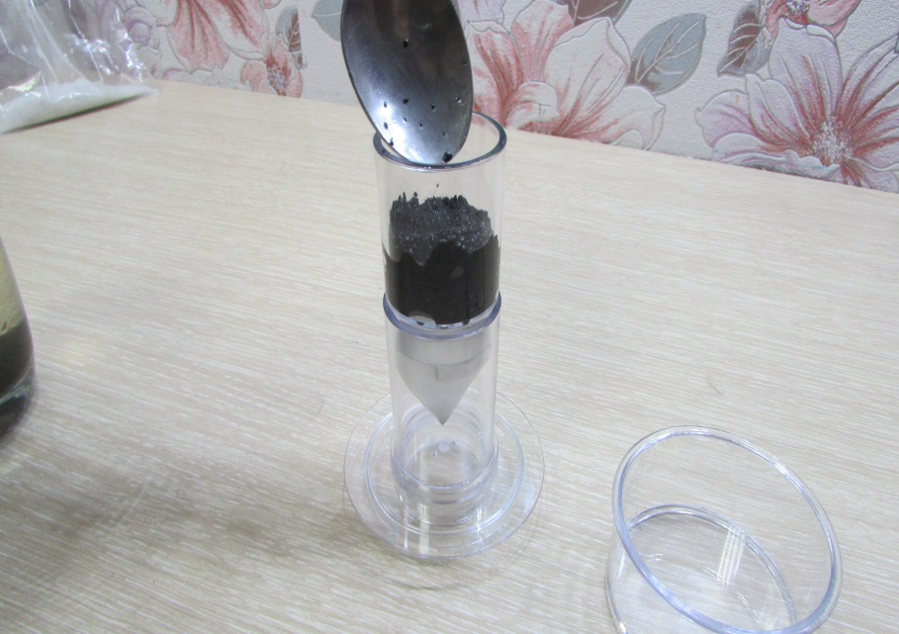
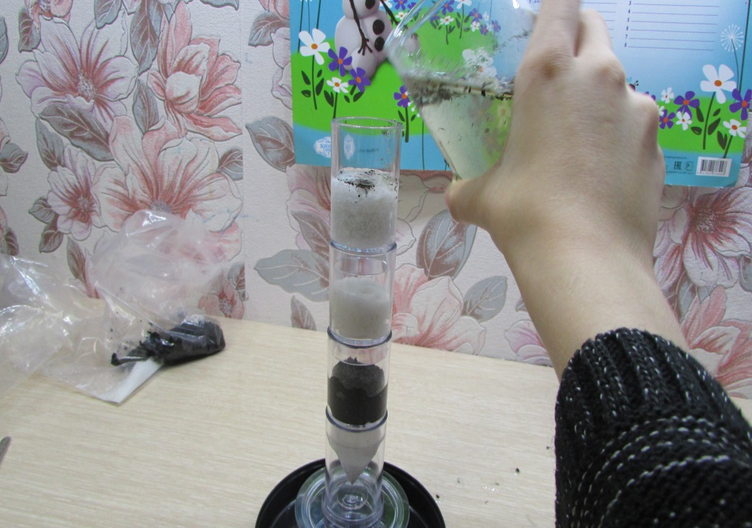
Этапы проведения опыта
1) Приготовили «грязную» воду для опыта(смешали воду с землей и маслом)
2) Собрали установку для фильтрования
3) Провели фильтрование «грязной» воды
4) Результат: вода очистилась от частичек земли и масла и стала чистой

Slide 11
ВЫВОДЫ
1) Ознакомились с литературой по теме исследования, из которой узнали об огромной роли воды для жизни живых существ и необходимости ее охраны от загрязнения.
2) Ознакомились с простейшими методами определения качества воды, которые можно проводить в домашних условиях.
3) Самой чистой и пригодной для питья оказалась бутилированная вода. Водопроводная и речная вода содержат примеси и поэтому без предварительной очистки ее пить нельзя.
4) Фильтрование – один из эффективных и доступных методов очистки воды, о чем мы убедились на практическом опыте.
Список литературы
1) Большая детская энциклопедия. – М.: Махаон, 2013. – 334 с.
2) Волкова Е.В., Микерин С.Л. Играем в ученых. Проводим эксперименты с водой, магнитом, движением, весом. – Новосибирск: Сиб. унив. изд-во, 2008 – 256 с.

Slide 12
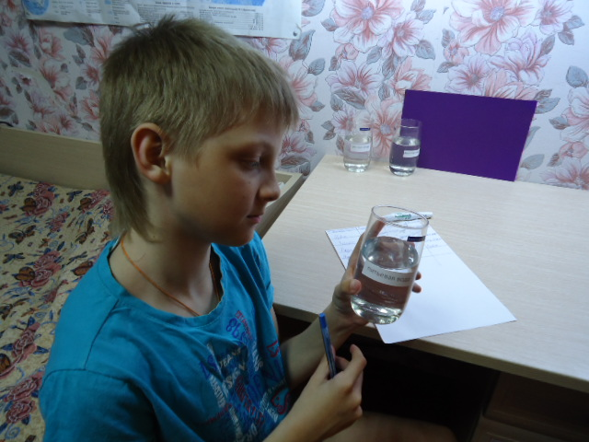
СПАСИБО ЗА ВНИМАНИЕ!

